Slide 1
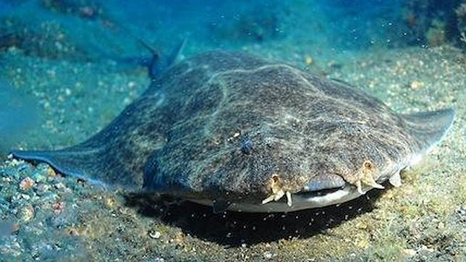

ACUSQUAT
Seguimiento acústico del comportamiento del angelote (Squatina squatina) en áreas críticas para su conservación
Con el apoyo de:

Slide 2
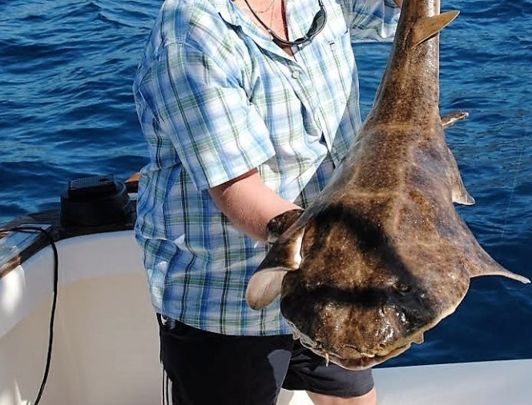
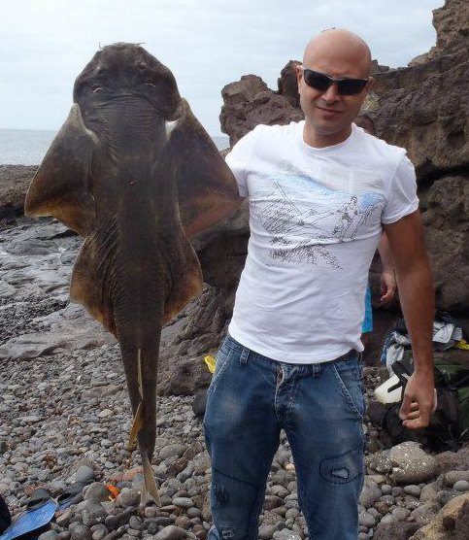
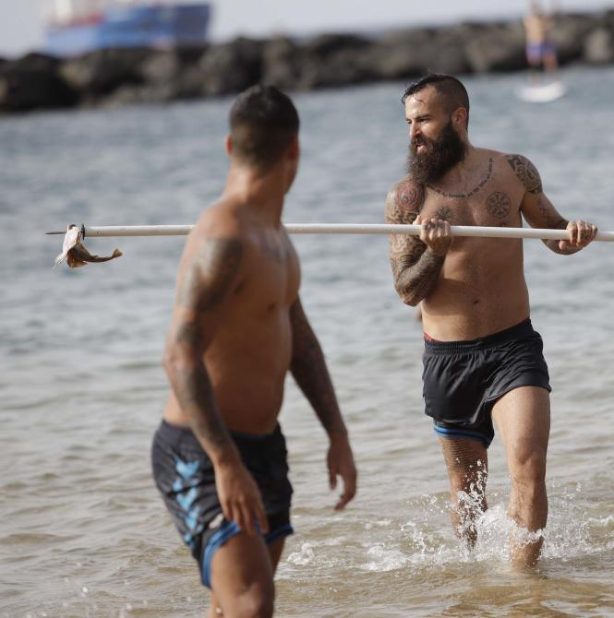
CONTEXTO:
En peligro crítico de extinción (sobrepesca)
Distribución geográfica reducida a Canarias
Playas resguardadas: áreas de reproducción, cría y alevinaje
Necesidad de armonizar conservación y actividad turística

Slide 3
OBJETIVO GENERAL: estudiar el comportamiento espacio-temporal (circadiano y estacional) del angelote y su posible interacción con bañistas, para impulsar planes de uso y gestión en playas consideradas como áreas críticas para su conservación.
OBJETIVOS ESPECÍFICOS:
Seleccionar y adecuar marcas y receptores acústicos
Diseñar una red de detección de señales acústicas en áreas críticas
Establecer las áreas y periodos donde la posibilidad de interacción entre el angelote y los usuarios de las playas es alta
Establecer los criterios básicos para impulsar un Plan de Uso y Gestión para este tipo de playas
Favorecer procesos de gobernanza y participación social
Difusión y sensibilización en torno a la conservación de la especie

Slide 4
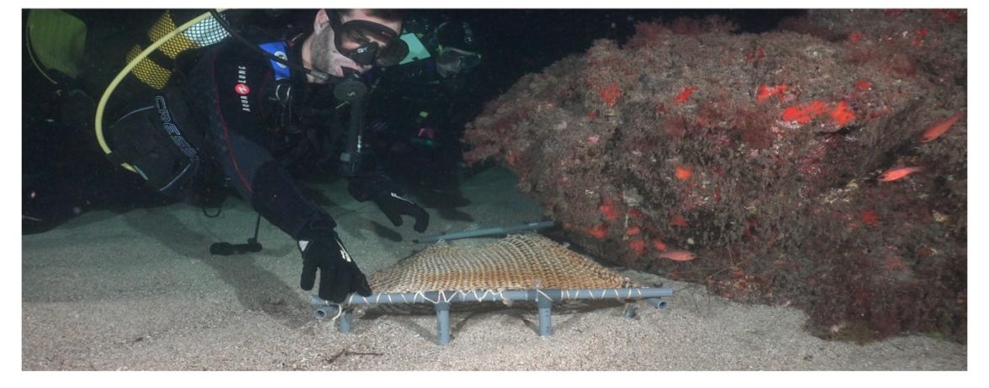
METODOLOGÍA:
Bagaje del proyecto Angel Shark (desde 2015)
Altos estándares éticos para la manipulación de los animales
Seguimiento pasivo con marcas acústicas (Vemco V9)
Playa de Gran Canaria, previamente identificada como área de reproducción y cría del angelote , con fuerte uso turístico
Adicionalmente, acción similar en una playa de la isla de La Graciosa
-Estudio complementario: explorar el uso de receptores acústicos instalados abordo de vehículos no tripulados

Slide 5





Las acciones realizadas en el marco de este proyecto cuentan con el apoyo del Ministerio de Agricultura y Pesca, Alimentación y Medio Ambiente, a través de la Fundación Biodiversidad. Presupuesto total: 50.700€
Otros colaboradores:
Con el apoyo de:

